Slide 1
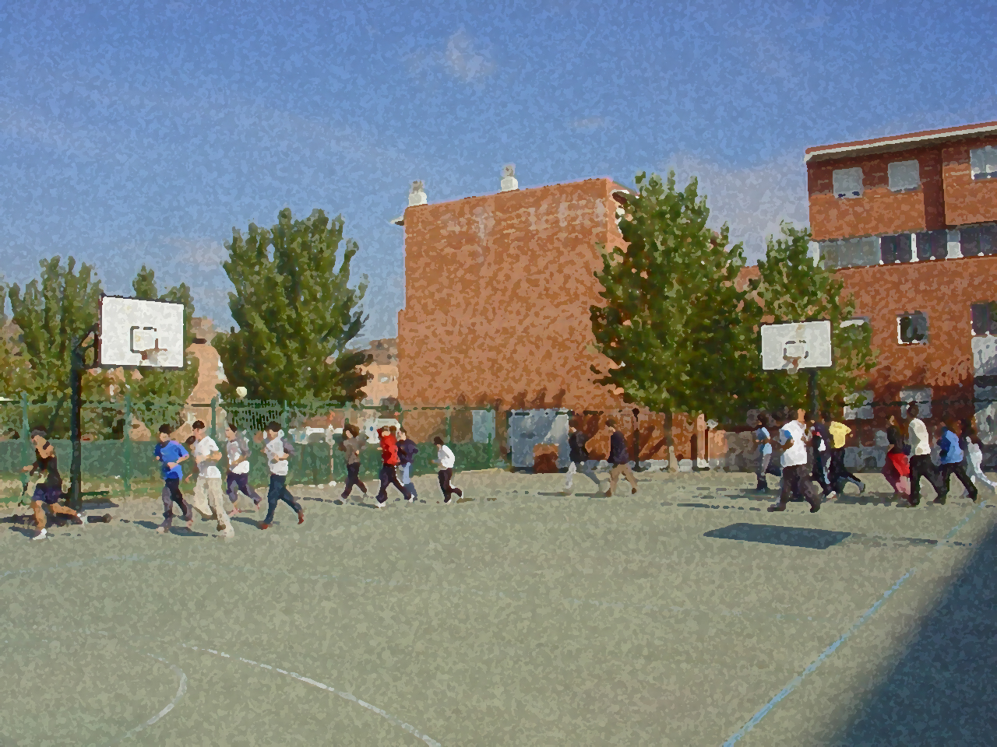
Fundamentos para la ESO y el Bachillerato. Un aprendizaje comprensivo y vivencial
Bases para un plan de mejora de la condición física

Slide 2
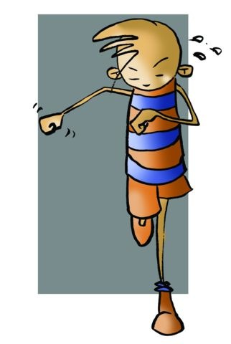
Índice
Objetivos
Adaptaciones que se producen en el organismo
Tipos de planes de la actividad física
Planteamiento aeróbico
Planteamiento anaeróbico
Factores a tener en cuenta.
Planificación anual
Programa de mejora de la aptitud física
Programa de mejora del trabajo deportivo
Partes que integran una sesión
La fatiga
Ejemplo de sesiones dentro de una planificación anual

Slide 3
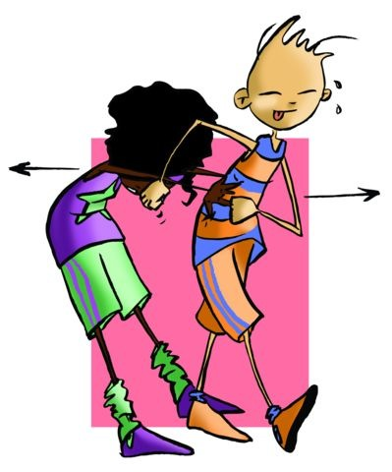
Objetivos
- Conocer los elementos que intervienen a la hora de elaborar un plan de trabajo que incida sobre la condición física y la salud, comprendiendo su aplicación al construir nuestro propio programa para mantener una buena condición física.

Slide 4
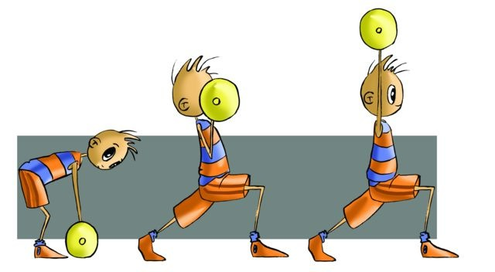
EL EJERCICIO FÍSICO ORGANIZADO, SISTEMATIZADO. ADAPTACIONES EN EL ORGANISMO FRENTE AL ENTRENAMIENTO
SISTEMA MUSCULAR | SISTEMA RESPIRATORIO | SISTEMA CARDIOVASCULAR
Aumenta su volumen Mejora su fuerza Potencia su velocidad Fortalece las articulaciones Incrementa sus resistencia | Aumenta la capacidad vital Incrementa la superficie de intercambio Disminuye el EMF Mejora las vías respiratorias | Aumenta la cavidad ventricular Fortalece las paredes cardiacas Disminuye la frecuencia en reposo Aumenta la bascularización

Slide 5
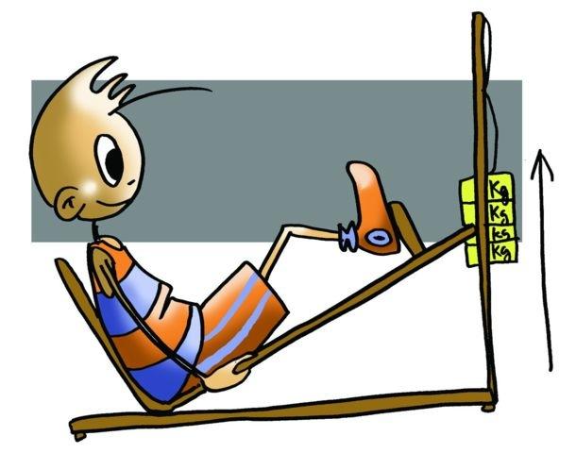
TIPOS DE ENTRENAMIENTO
AERÓBICO | Carrera continua, natación, ciclismo, patines. Ritmo cardiaco 70/85% de la MFC. (65%) MFC= 220-edad
ANAERÓBICO | Velocidad, saltos, fuerza máxima. Ritmo cardiaco por encima del 85% de la MFC
AERÓBICO ANAERÓBICO | Deportes de equipo. Ritmo cardiaco alternando entre el 70 y el 90% de la MFC.
ESTÍMULO DE ENTRENAMIENTO= (fcm-fcr)60%+fcr

Slide 6
FACTORES A CONSIDERAR EN EL ENTRENAMIENTO
FRECUENCIA SEMANAL | De 3 a 5 . Al menos un día de descanso
DURACIÓN O VOLUMEN | Comenzar con intensidad moderada De 15´a 60´ En ciclos anuales 2 semanas disminuye 3 meses 50% 8 meses 100%
INTENSIDAD | Control de pulsaciones Aerobiosis y anaerobiosis

Slide 7
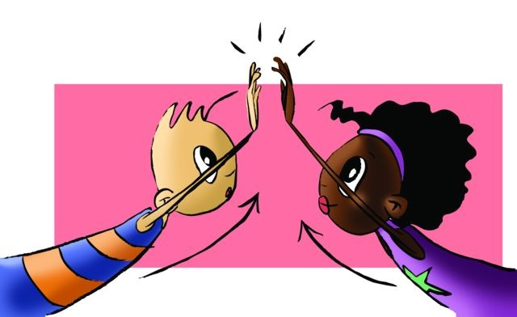
Ciclos anuales
Programa de mejora de la aptitud física
PLANIFICACIÓN DEL ENTRENAMIENTO
ACONDICIONAMIENTO FÍSICO | CONSEGUIR LA FORMA | MANTENER LA FORMA
Ritmo suave 70% de la MFC Alternar trabajo y descanso 45 días Resistencia, flexibilidad | + Volumen. Fuerza y velocidad +Intensidad Hasta el 85% de la MFC Trabajo anaeróbico 180 días | No + volumen No +intensidad Actividades variadas y divertidas Deporte Resto del año

Slide 8
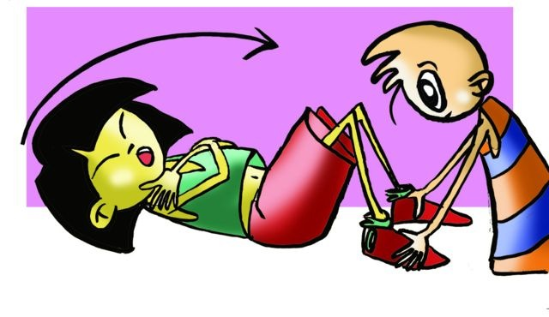
Programa de mejora de la aptitud física
Acondicionamiento Físico 1/X al 31/XII | Conseguir la forma 1/I al 30/IV | Mantener la forma 1/V al 30/VIII | Transición de 1/IX al 30/IX
Test: | Test: | Test: | Actividades deportivas estivales
L: Flexibilidad | L: Fuerza | L: Fuerza
M: | M: | M:
X:Resistencia (deporte) Flexibilidad | X: Resistencia Velocidad (deporte) | X: Resistencia Flexibilidad (deporte)
J: | J: | J:
V: Resistencia (Circuito general) | V: Fuerza y Flexibilidad | V: Velocidad y Fuerza
S: | S: | S:
D: | D: Deporte | D: Deporte y Flexibilidad

Slide 9
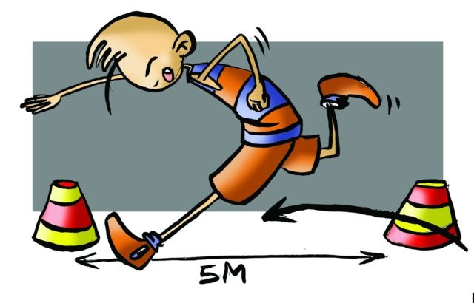
Antes de planificar cualquier entrenamiento debemos considerar algunos principios básicos:
BASES PARA UN PLAN DE MEJORA DEL TRABAJO DEPORTIVO
Multilateralidad. Debemos desarrollar todas las capacidades físicas
Adaptación. Es la supercompensación del cuerpo ante los constantes estímulos que el entrenamiento propone.
Sobrecarga. Debemos ir ganado en intensidad, incrementando paulatinamente el esfuerzo para evitar una sobrecarga peligrosa
Individualidad. Debemos entrenar ajustando el trabajo, los ejercicios a las características de la persona.
Estimulación voluntaria. Tenemos que ocuparnos de la motivación para predisponernos al entrenamiento y a la mejora.
Eficacia. Debemos saber siempre el cómo, el qué, el cuándo y el por qué, aplicando un sistema adecuado.

Slide 10
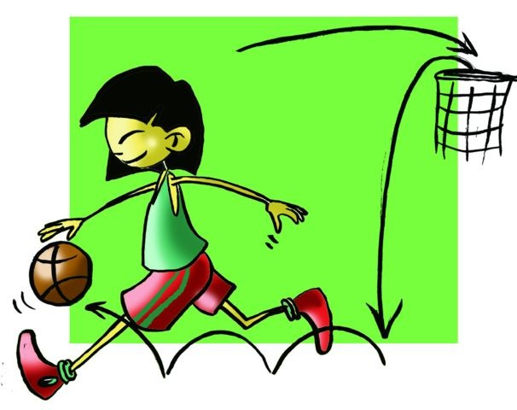
Ciclos de entrenamiento
:
Se entiende por ciclo de entrenamiento al período de tiempo que nosotros utilizamos para trabajar las distintas capacidades físicas y habilidades motrices, con los mismos objetivos. Dependiendo de la duración de los ciclos, nos vamos a encontrar con:
Macrociclo: es un período de entrenamiento largo, cuya duración suele ser de 1 a 4 años. En algunos deportes que tienen dos temporadas (invierno y verano) 6 meses.
Mesociclo: su duración es variable, suele ser de 1 mes.
Microciclo: es un período de trabajo de corta duración, oscila de 1 a 2 semanas.

Slide 11
Gráfica de volumen, intensidad y rendimiento durante un macrociclo

Slide 12
Intensidades de un microciclo

Slide 13
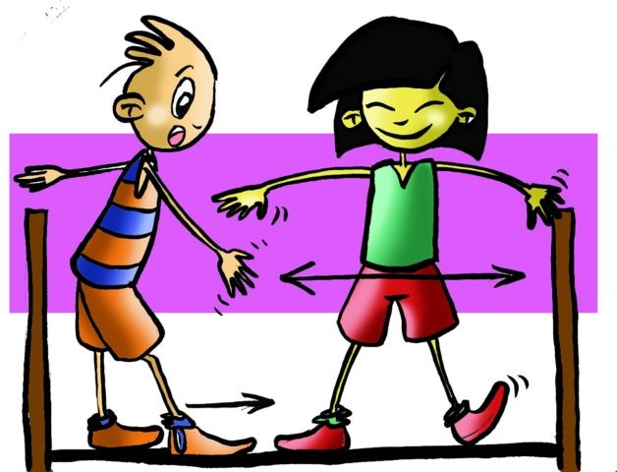
Periodos del entrenamiento
:
Periodo Preparatorio General o de Acumulación, que correspondería con el período de acondicionamiento físico.
Período Preparatorio Específico o de transformación, que correspondería con el período de conseguir la forma, incluyendo trabajo específico del deporte.
Periodo de Competición o de realización, que correspondería con el período de mantener la forma. Durante este período es muy difícil mantener un nivel alto, tanto físico como deportivo, durante un largo período de tiempo, por lo que suele haber pequeños bajones de forma. Por esta razón se aconseja que se establezcan dos microciclos de reconstrucción o "recargapilas". En este periodo se trabaja fundamentalmente la calidad de trabajo, manteniendo las capacidades físicas y trabajando más los aspectos técnicos y tácticos de la actividad que estemos desarrollando. Así mismo se tendrá en cuenta el calendario de competición para establecer los mesociclos o microciclos correspondientes.
Periodo de transición.

Slide 14
Gráfica de las capacidades físicas en relación con los períodos de entrenamiento

Slide 15
PARTES DE UNA SESIÓN
FASE DE CALENTAMIENTO | De duración aprox. 10´. Se ponen en funcionamiento todos los sistemas. “Despertar de forma progresiva”. Ejercicios globales y suaves, pocas repeticiones y nunca ejercicios de fuerza
FASE DE CONTROL | Es la fase donde trabajos el objetivo de la sesión
FASE DE RECUPERACIÓN | Proceso inverso al calentamiento. Actividades de relajación, estiramientos, o simplemente caminar pueden ubicarse en este apartado

Slide 16
La Fatiga
Según Dr. Álvaro García:
“sensación de cansancio o falta de fuerzas que se presenta en las personas sometidas a un trabajo físico o intelectual (acumulación de tensiones o presiones que provocan alteraciones en el SNC) intenso o prolongado y que suele desaparecer con el descanso”.
La fatiga física puede ser:
AGUDA.
(Aparece en el esfuerzo físico y desaparece con la recuperación)
CRÓNICA.
(Aparece en cualquier momento y suele tener gran duración)

Slide 17
Por última vez, ¡repasemos!
1. Comenta brevemente las adaptaciones que tienen lugar en el organismo al llevar a cabo, de forma continuada, un plan de entrenamiento.
2. ¿Entre que porcentaje tienen que estar las pulsaciones para que un entrenamiento sea lo suficientemente intenso?
3. ¿Cuántos periodos hay dentro de un plan anual y cuáles son sus características?.
4. ¿En qué período se debe trabajar más el volumen?, ¿y la intensidad?
5. La resistencia aeróbica se debe trabajar más en el período
6. ¿Cuál es el objetivo del período específico?
7. ¿Cuáles son las características del calentamiento?
8. ¿Podrías mencionar cuales son las diferencias principales entre el entrenamiento aeróbico y el anaeróbico?
9. La fatiga puede ser…

